Slide 1











Notes:
Thiết kế: Hương Thảo – Zalo 0972115126

Slide 2



Slide 3
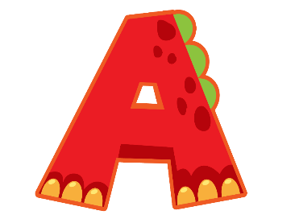




Câu 1. 30,8 : 10 = ?
3,8
3,08
3,008
3,88

Slide 4
Câu 2. 0,7 : 100 = ?
0,7
0,07
0,077
0,007

Slide 5
Câu 3. 69 : 0,01 = ?
690
69 000
6 900
6 000

Slide 6


Slide 7
1
Tính.
4,98 + 15,7
= 20,68
52 – 4,91
= 47,09
0,73 x 6,5
= 4,745
104,89 : 8,5
= 12,34

Slide 8
2
Tính nhẩm
3,14 x 0,1
= 0,314
3,14 x 100
= 314
31,4 : 10
= 3,14
314 : 0,001
= 314 000

Slide 9
3
>;<;=
a) 2,5 × 6,1 6,1 × 2,5
?
=
Áp dụng tính chất giao hoán của phép nhân
b) (15 × 6) × 0,25 15 × (6 × 0,25)
?
=
Áp dụng tính chất kết hợp của phép nhân
c) (5,3 + 4,7) × 0,1 5,3 × 0,1 + 4,7 × 0,1
=
?
Áp dụng tính chất phân phối giữa phép nhân với phép cộng

Slide 10


Slide 11
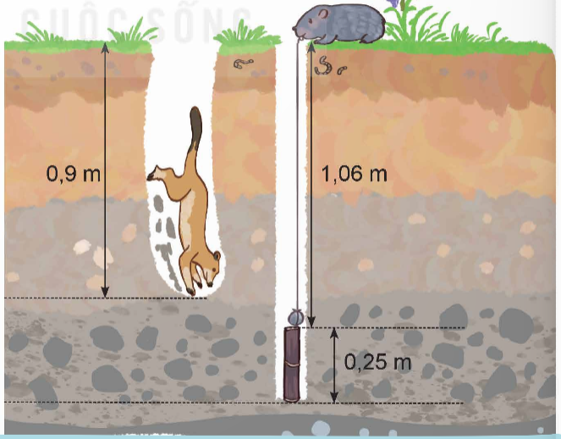
4
Dúi làm rơi khúc mía xuống một cái lỗ. Chồn đào một cái hố bên cạnh để lấy khúc mía cho dúi. Hỏi chồn còn phải đào sâu thêm bao nhiêu mét nữa để cái hố sâu đúng bằng cái lỗ?
Bài giải:
Cái lỗ sâu số mét là: 1,06 + 0,25 =1,31 (m).
Để hố sâu đúng bằng cái lỗ, chồn còn phải đào sâu thêm số mét nữa là:
1,31 – 0,9 = 0,41 (m)
Đáp số: 0,41m

Slide 12




